Slide 1
ArcoLinux
Peter Dauwe
Welkom

Slide 2
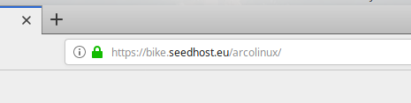
Download Linux iso

Slide 3
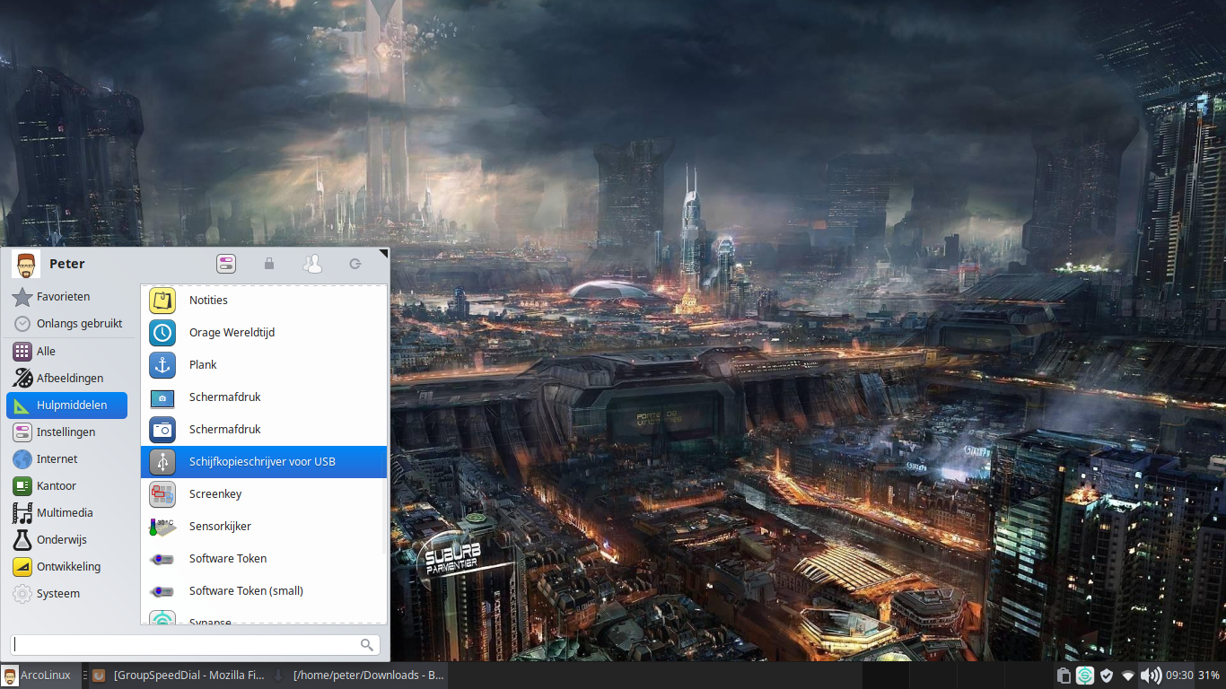
Hulpmiddelen Schijfcopieschrijver

Slide 4
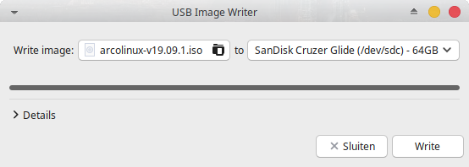
Kies iso naar schijf en schrijf

Slide 5
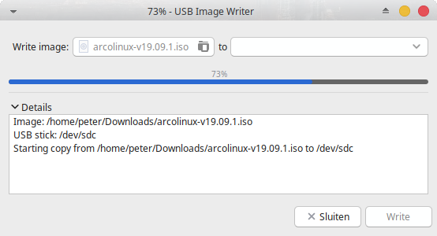
Iso wordt geschreven

Slide 6
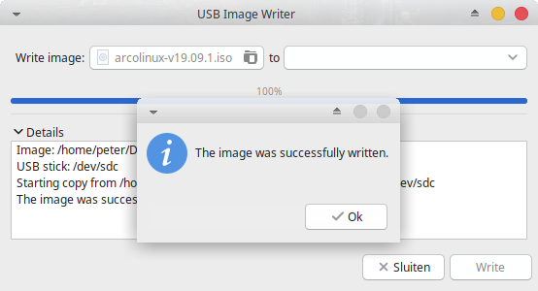
Voltooien

